Slide 1
Операционная медицинская сестра.
Взгляд на профессию
Подготовил:
Высоцкая А.М., родительская общественность
МБДОУ «ДС № 2 г. Челябинска»
.

Slide 2
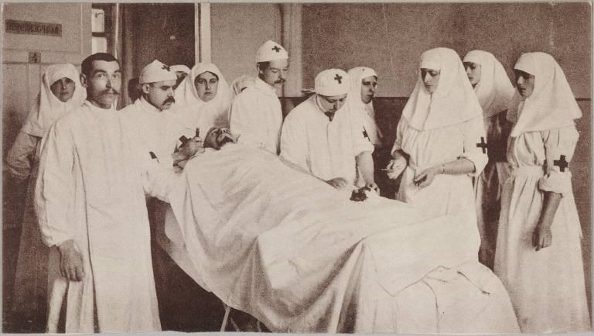
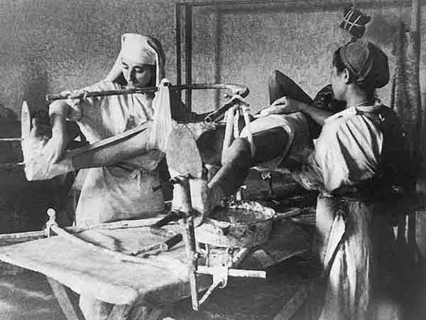
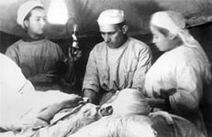
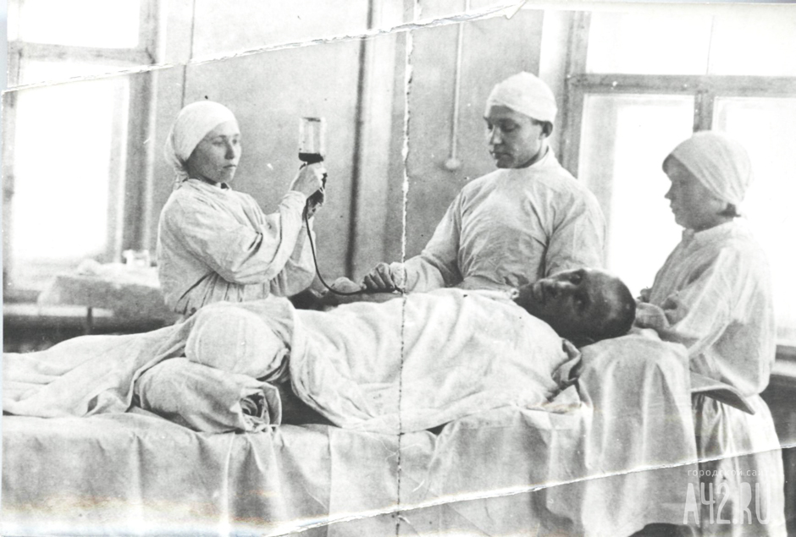

Slide 3
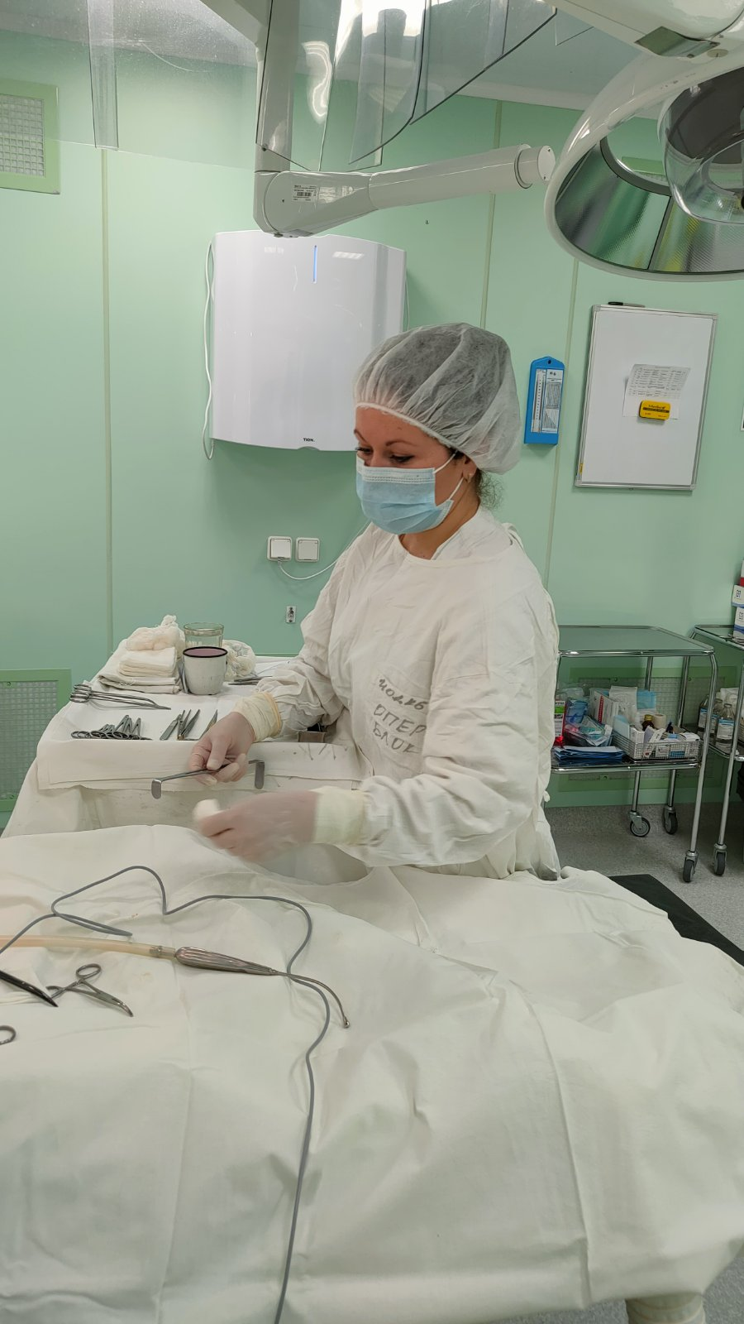

Моя профессия –операционная медицинская сестра

Slide 4
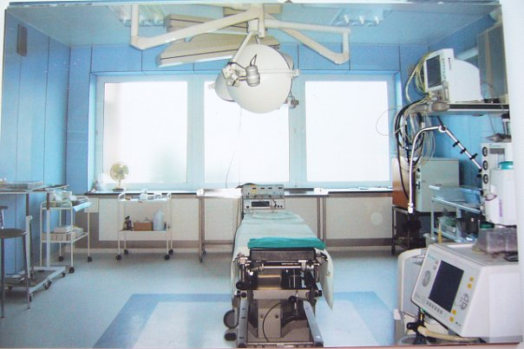
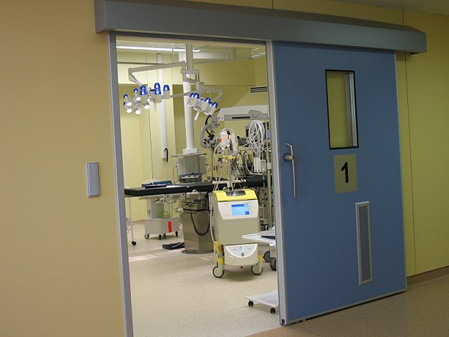
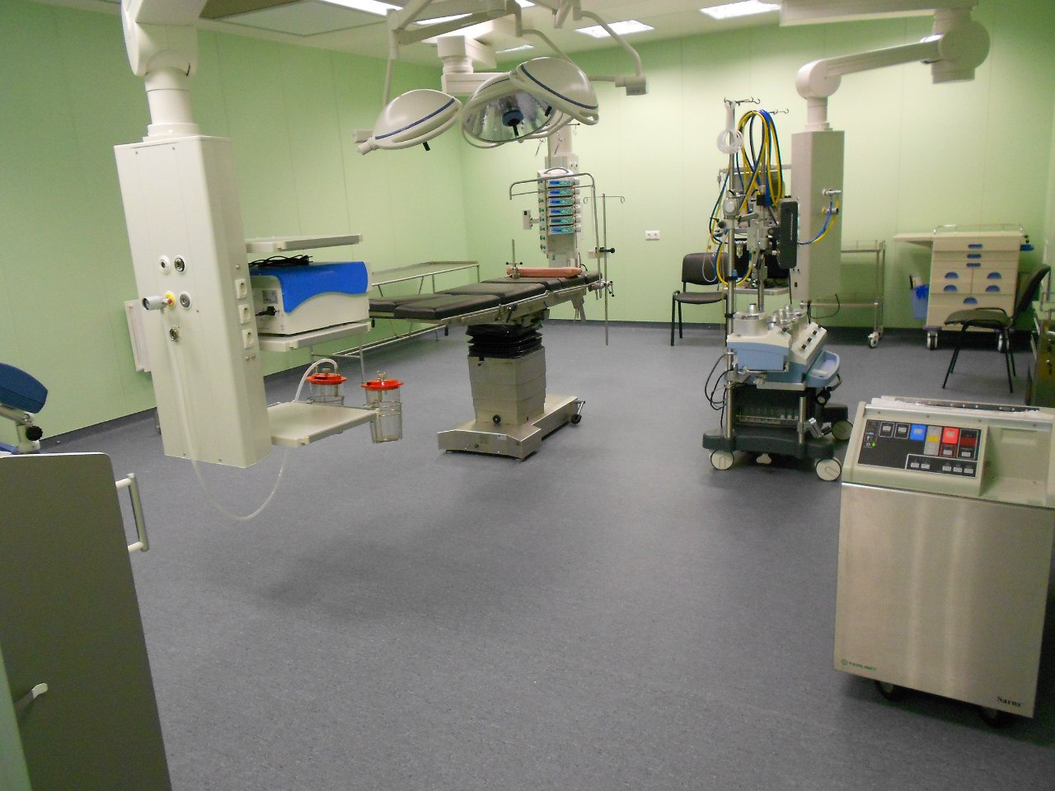
Операционный блок – особое структурно-функциональное подразделение лечебного учреждения

Slide 5
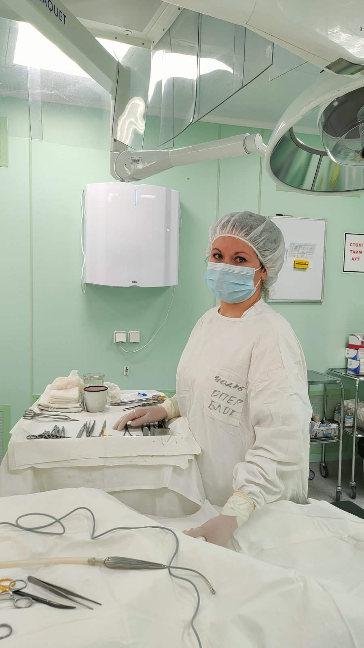
Необходимые знания операционной медицинской сестры в области подготовки к проведению операции:
должностные обязанности и требования профессионального стандарта;
организация работы хирургической бригады;
инфекционная безопасность, санитарно- противоэпидемический режим операционного блока;

Slide 6
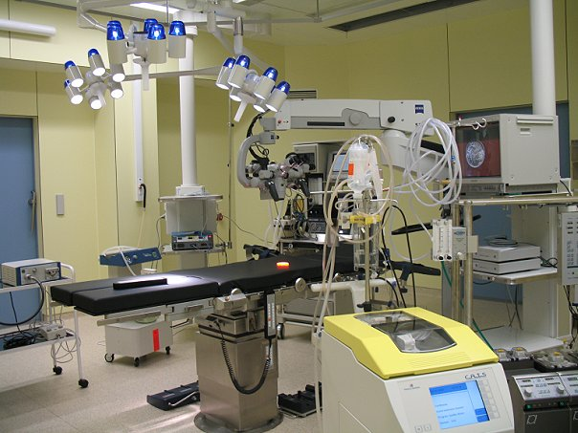
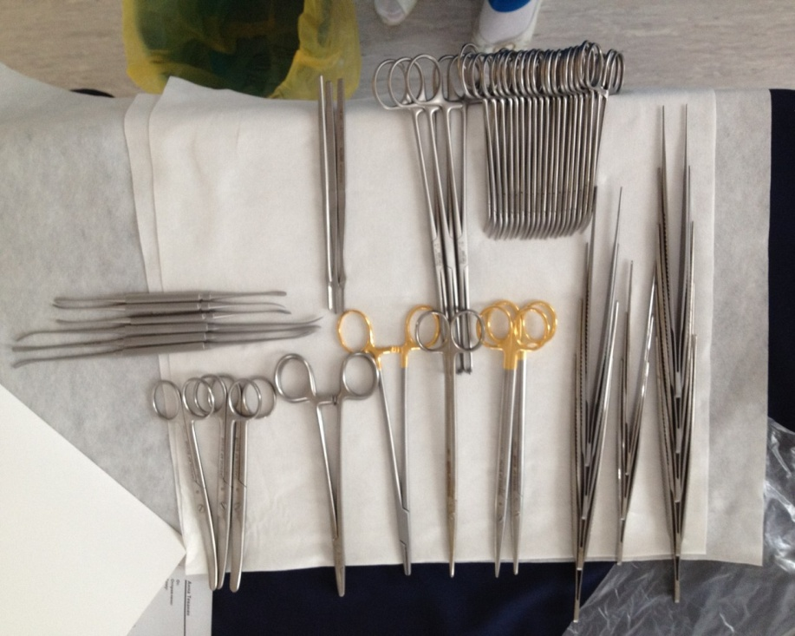
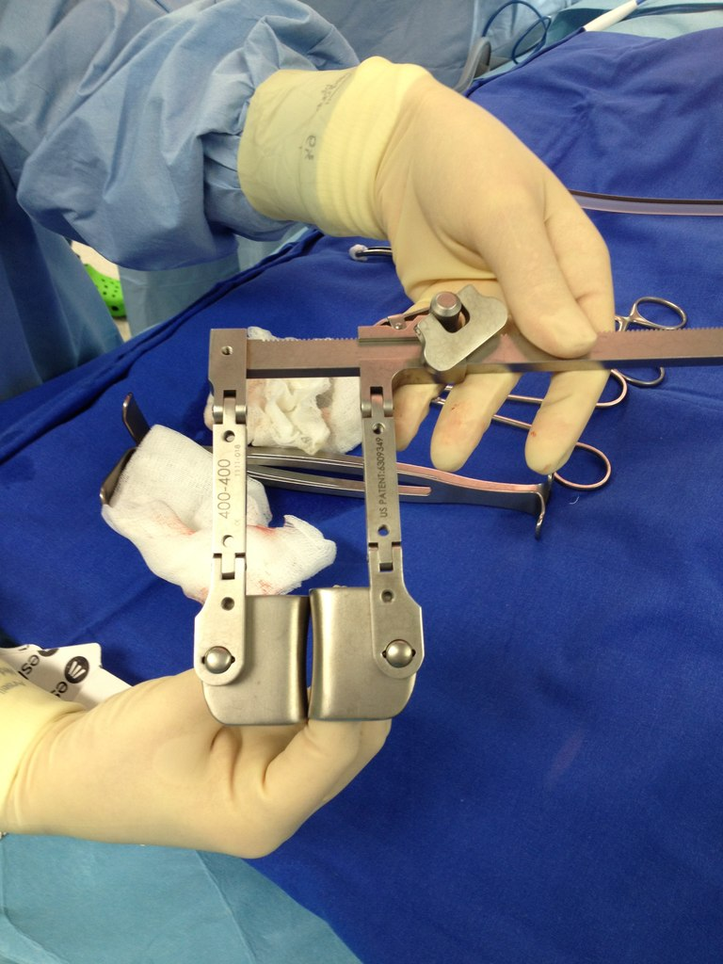
знание медицинской аппаратуры, технических средств, инструментария используемого в процессе хирургических операций (в т.ч. эндоскопических) и правила их проверки на исправность;

Slide 7
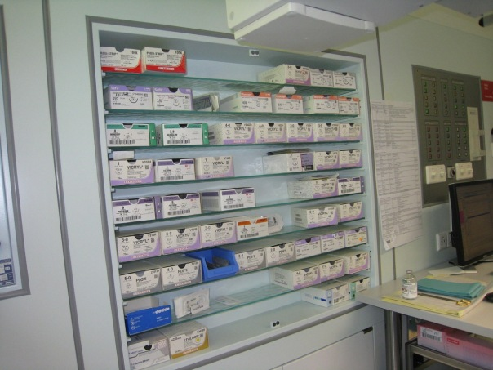
виды, основные характеристики шовного и перевязочного материала, способы и методы их использования в оперативной хирургии;
предоперационная подготовка и доставка пациента в операционную;
виды и технологии укладывания пациента на операционном столе;

Slide 8
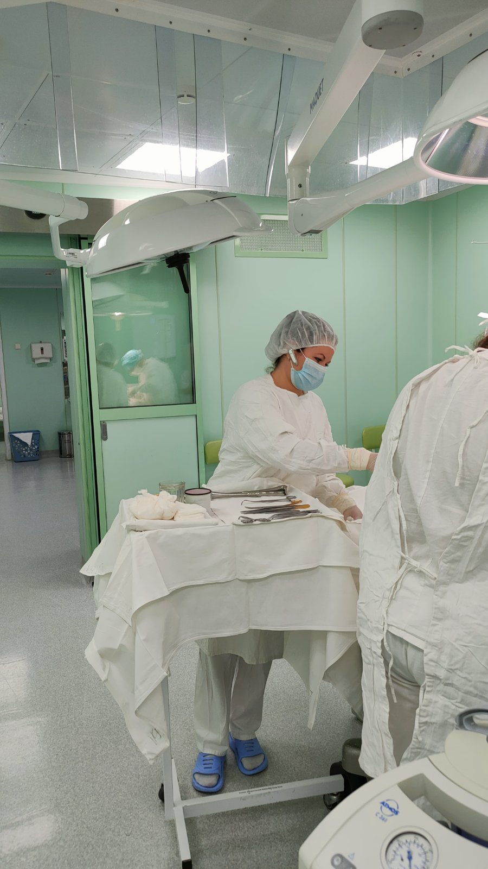
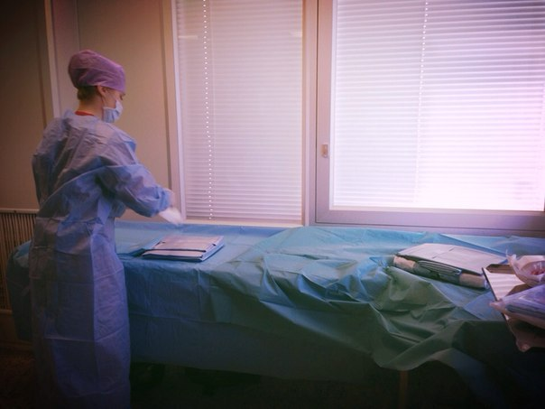
стандарты технологий сестринских манипуляций и процедур при подготовке к операции членов хирургической бригады (хирургическая обработка рук, облачение в стерильную одежду, накрытие стерильного стола).

Slide 9




Требуемый уровень образования
Среднее специальное профессиональное образование по направлению подготовки (специальности) –
0401 Лечебное дело,
060109 Сестринское дело
Дополнительная специализация по специальности
«Операционное дело»

Slide 10
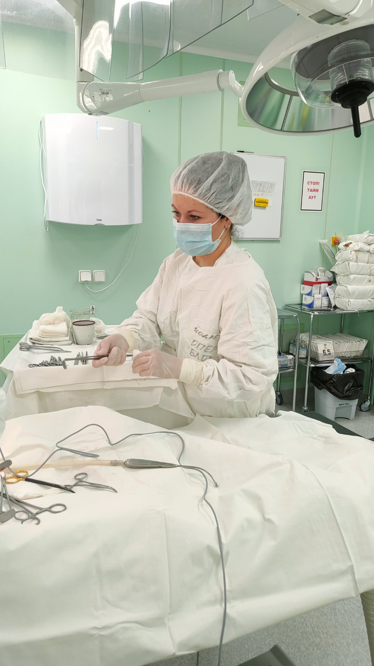
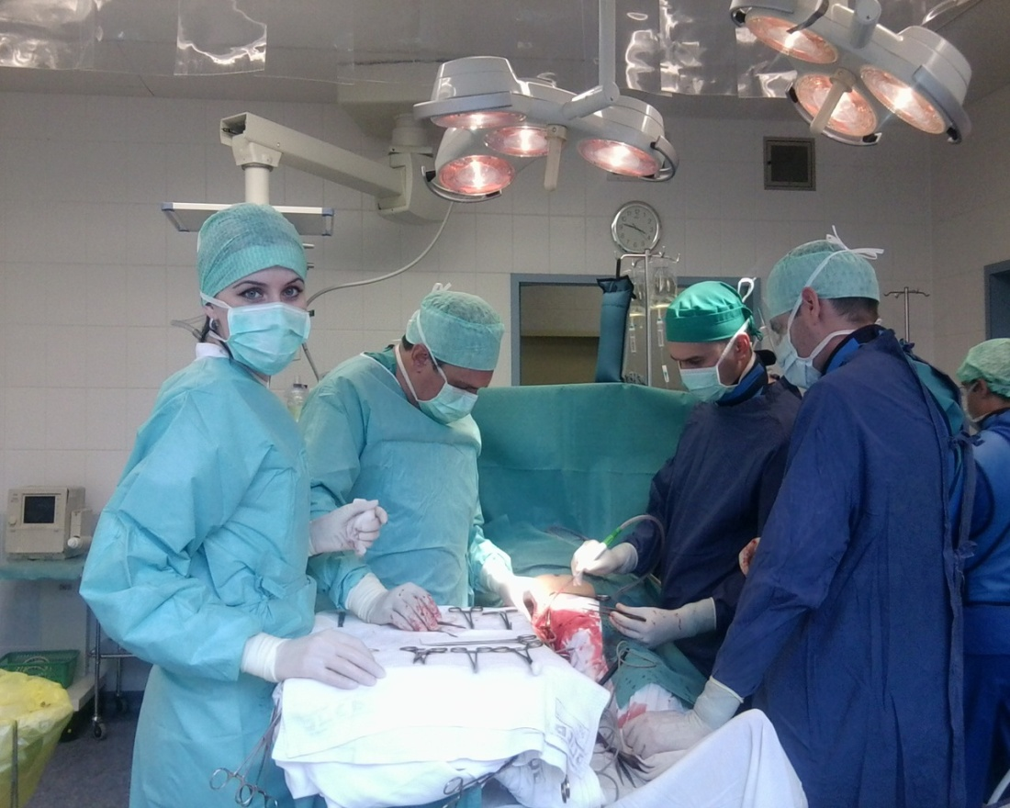
ТАКАЯ У НАС РАБОТА…

Slide 11
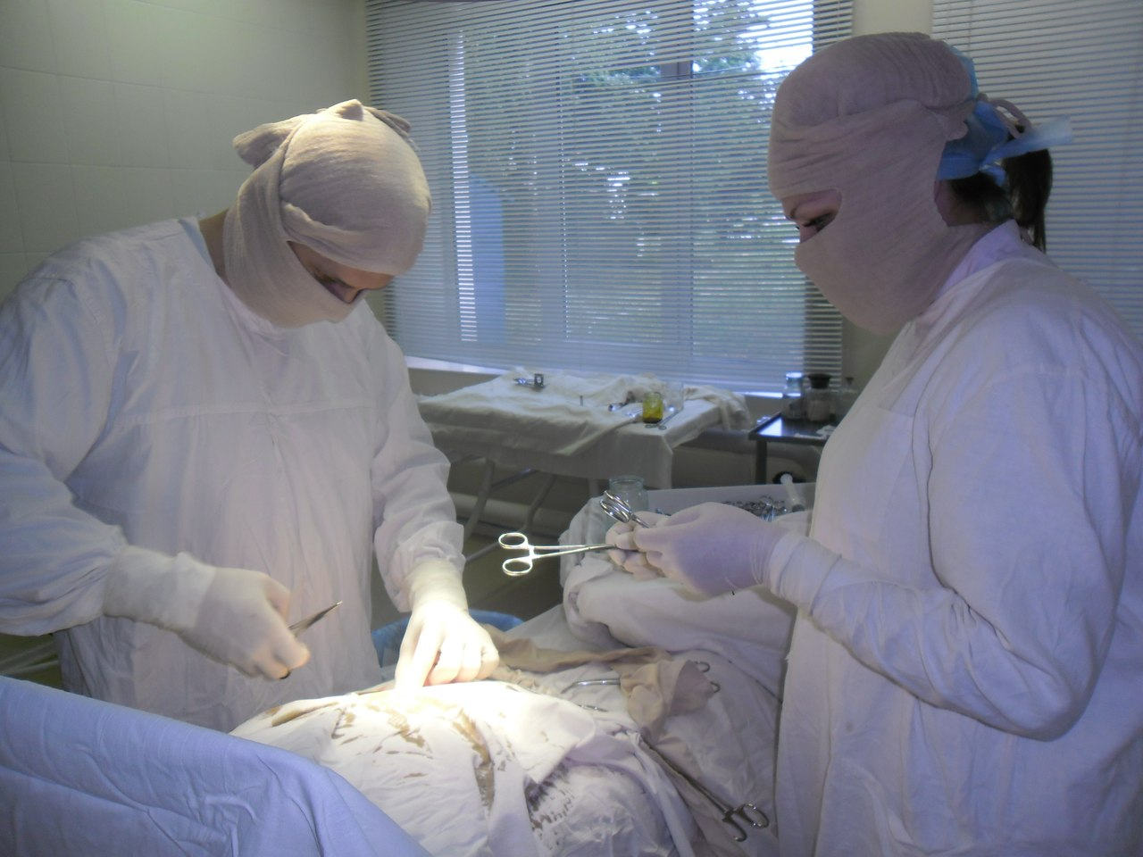
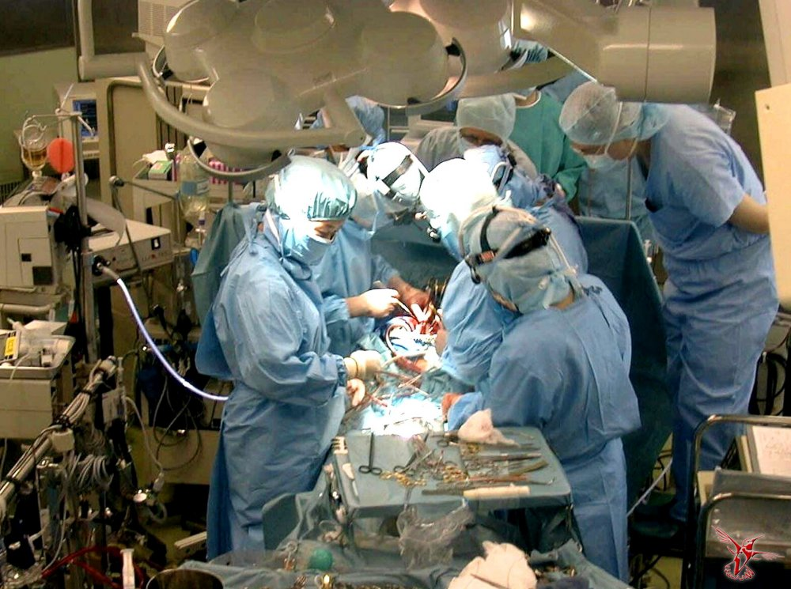
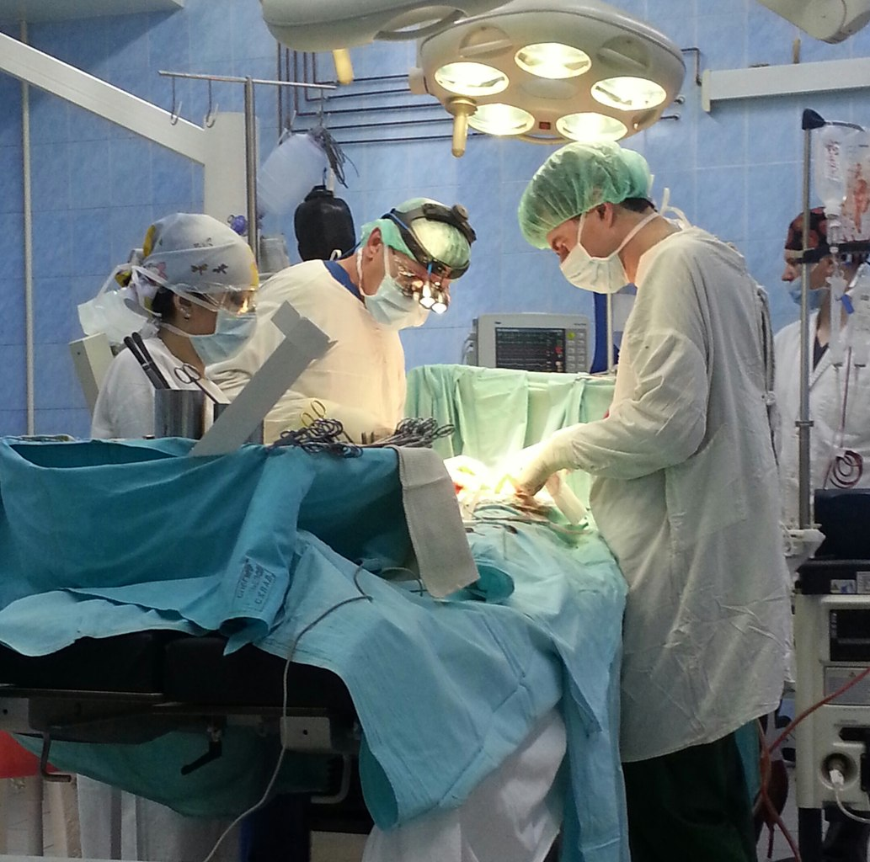
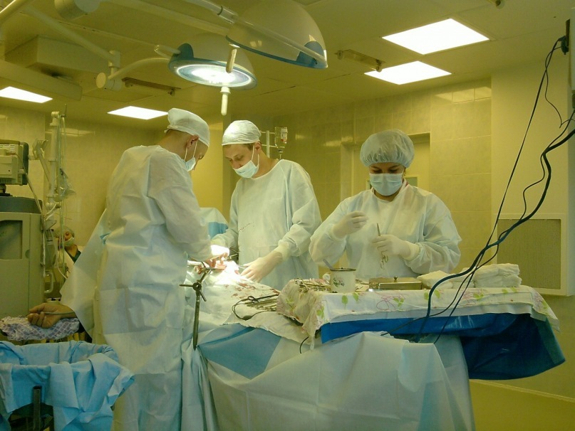

Slide 12
Благодарю за внимание!

